Slide 1
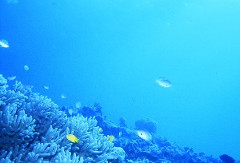
МКДОУ Сортавальского МР РК Детский сад № 23, корпус 8
Проект в старшей группе «Радуга»
«Путешествие в подводный мир»
Воспитатели: В. В. Приходько
Ж. Л. Руппиева

Slide 2
Цель проекта: создание условий для воспитания экологической культуры и развития познавательных и творческих способностей детей.
Задачи:
- расширять представления детей об обитателях морских глубин, формировать умение размышлять;
- развитие логического мышления, умения на основе сопоставления фактов, результатов, наблюдений делать выводы и заключения;
- развивать эстетическое восприятие окружающего мира, способность видеть красивое;
- развивать способность вслушиваться в звуки природы;
- развивать познавательный интерес, творческие способности;
- использовать различные нетрадиционные художественно-графические техники;
- учить охранять окружающую среду.

Slide 3
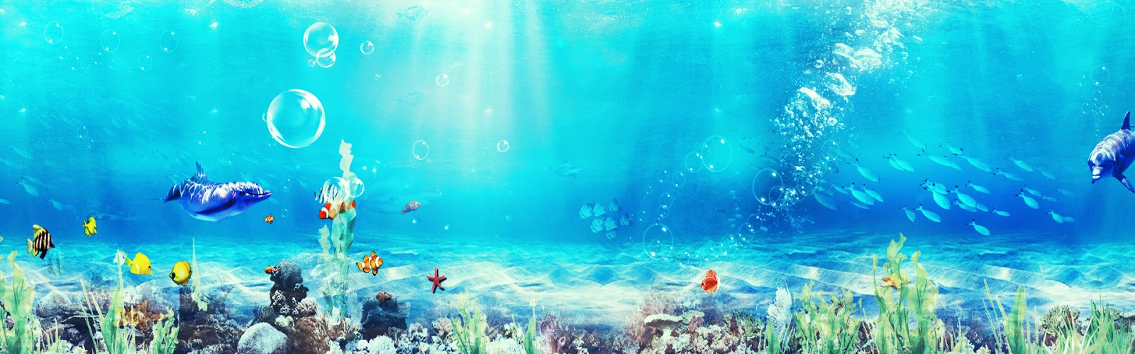
Ожидаемый результат проекта:
Владеть понятиями «морские животные», «рыбы», «моллюски»;
Иметь простейшие представления о некоторых особенностях строения тела в связи с их жизнью в воде, способах их передвижения (плавает, ползает, способах маскировки, об уникальности каждого вида);
Знать о взаимосвязи с другими обитателями;
Иметь представления о взаимосвязи деятельности человека и окружающей среды;
Сформировать первоначальные навыки экологически грамотного поведения в природе;
Составлять описательный рассказ о морском обитателе с использованием опорной схемы.
Гипотеза: Много вокруг нас еще неизведанного и прекрасного. Хотелось бы познакомить детей с этим загадочным и таинственным миром. В ходе реализации проекта дети получают знания об обитателях морей и океанов. Развивается чувство любви к природе, желание беречь и охранять ее.

Slide 4
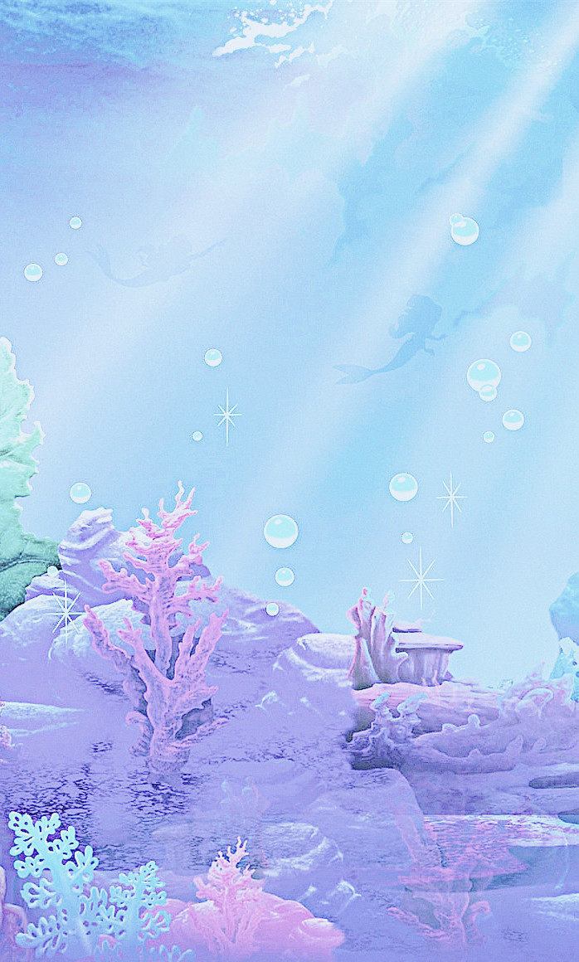
Этапы проекта:
1.Этап – целеполагание (выявление проблемы)
2.Этап – разработка проекта
3.Этап – выполнение проекта (организация совместной работы детей и педагогов над проектом)
4.Этап – подведение итогов.

Slide 5
Предварительная работа :
Поисковая работа по подбору и иллюстрационного материала по теме «Морские обитатели», «Море».
Знакомство с литературными произведениями: Г.Косова «Азбука
подводного мира», С.Сахарнов «Кто в море живет?», А.С.Пушкин «Сказка о рыбаке и рыбке», Г.Х.Андерсен «Русалочка».
Разучивание стихов В.Орлова «Для чего морю наряды?», «Я рисую Море», Ю.Дулепин «Осминог», С.Баранова «Дельфины», пословиц и поговорок, пальчиковой гимнастики «Чайка», загадывание загадок, словотворчество.
Рассматривание репродукций картин И.К.Айвазовский «Ночь. Голубая волна», «Море. Камни».
Прослушивание песни «Дельфины» на стихи С.Козлова из мультфильма «В порту»; «Разговор ветра с морем», «Игра воды».
Просмотри мультфильмов «Разноцветная семейка», «Сказка о рыбаке и рыбке», «Русалочка», «В поисках Немо», «Подводная братва».
Оформление игротеки дидактических игр.
Подбор пазл на морскую тематику.
Разрезные картинки «Морские животные».

Slide 6
Сотрудничество с родителями:
Выставка рисунков «Мой любимый морской обитатель» (родители записывают, придуманный ребенком рассказ о морском обитателе, помогают оформить рисунки.
Консультация для родителей «Как заинтересовать детей тайнами необычного морского мира».
Ресурсное обеспечение: иллюстрации, фотоматериалы, видеоролики, слайды, художественные произведения, ракушки разных размеров и формы, пластилин, бросовый материал, материалы для изобразительной и конструкторской деятельности.

Slide 7
Совместная деятельность детей и педагогов:
Цель: Активизировать познавательный интерес к обитателям морских глубин. Закрепить знания детей о разнообразии подводного мира; поощрять навыки поисковой деятельности; обогащать речь детей; формировать бережное отношение к природе.
Беседы: О рыбах, о морях и океанах, о подводном мире.
Рассматривание: иллюстраций: «Море и его мир», «Рыбы, которые светятся»
Рассматривание видеороликов: « мир», «Подводный мир». Мультфильмы: «О рыбаке и рыбке», «В поисках Немо».
Чтение художественной литературы.
Цель: Формировать интерес к художественным произведениям различных жанров, раскрыть взаимосвязь между сказочным и реальным миром; учить выделять главную мысль произведения. Объяснить, как важны в книге рисунки; показать, как много интересного можно узнать, рассматривая книжные иллюстрации.
Вечер загадок, стихов о морском мире.
Заучивание стихов о жителях подводного мира.
Викторина загадок «Чудеса подводного мира»

Slide 8
Дидактические игры.
Цель: Уточнить и закрепить знания об обитателях моря; развивать находчивость, сообразительность, внимание, умение доказывать правильность своего суждения. «Русалочка», «Чей силуэт?», «Четвертый лишний», «Чья тень?», «Собери дельфина», «Укрась аквариум», «Кто здесь живет?», «О ком расскажу».
Настольно –печатные игры «Парные картинки», «Узнай, что изменилось», «Найди такую же», «Лото», «Соедини точки».
Словесные игры.
Цель: развивать умение описывать водоем, его обитателей по описанию; расширить словарь детей: медуза, осьминог, креветка, рыба-пила, краб, морской конек.
«Опиши рыбку», «Отгадай загадку», «Назови одним словом».
Сюжетно-ролевые игры.
«Путешествие на корабле», «Подводная экспедиция» (опыты и эксперименты), «Путешествие на корабле в сказочную страну».
Подвижные игры.
Цель: Формирование двигательных навыков, развитие воображения, внимания.
«Рыбак и рыбки», «Море волнуется», «Рыбки и камушки», «Водяной», «Водолаз».

Slide 9
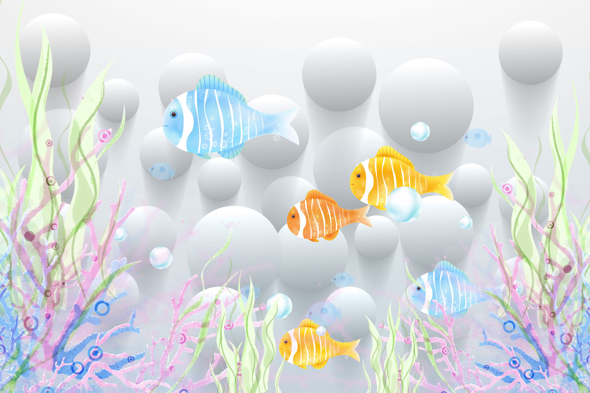
Продуктивные виды деятельности:
Выставка рисунков и поделок из природного и бросового материала «Море и морские тайны».
Цель: Обучать детей приемам работы с разными изобразительными средствами, умению следовать устным инструкциям, оперировать понятиями, обозначающими пространственные характеристики. Развивать мелкую моторику рук и глазомер, художественный вкус и творческие способности. Воспитывать культуру труда, коммуникативные способности детей.
Аппликация «Золотые рыбки»
Пластилинография «Необыкновенные рыбки»
Рисование пальчиковой техникой (ладошкой) «Волшебный подводный мир»
Оригами «Морские рыбки»

Slide 10
Музыкальная деятельность.
Цель: Учить воспринимать характер животных с помощью музыкальных произведений; упражнять детей в создании выразительных образов морских обитателей; прививать любовь к различным музыкальным жанрам.
Прослушивание песен о море.
Слушание музыки: «Звуки моря», «Звуки дельфинов».
Музыкальные игры:
«Веселые рыбки»
«Русалочки»
«Рыболовы»

Slide 11
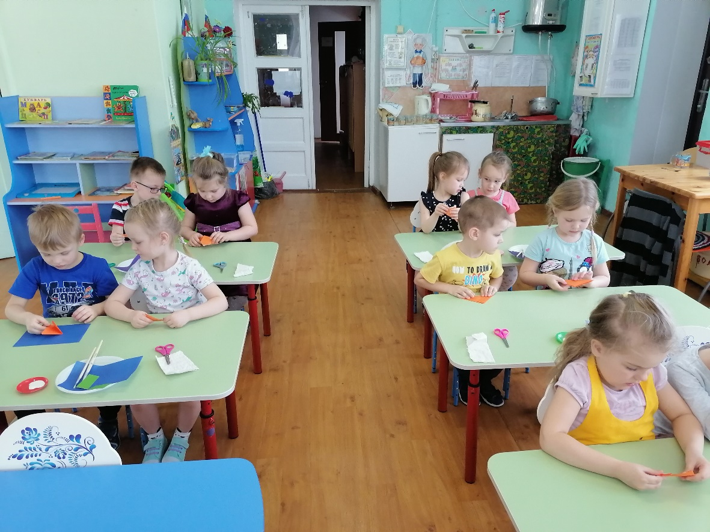
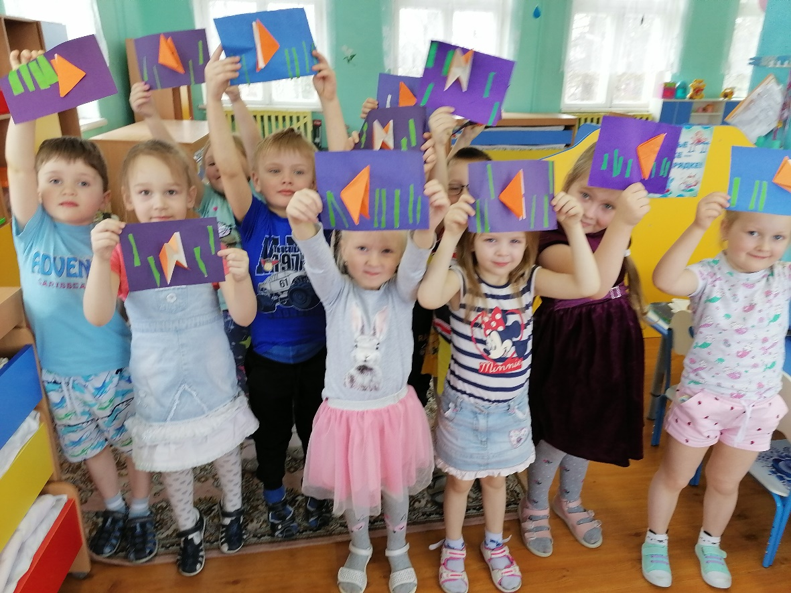
Художественно-эстетическое развитие (аппликация).
Тема: «Золотые рыбки»

Slide 12
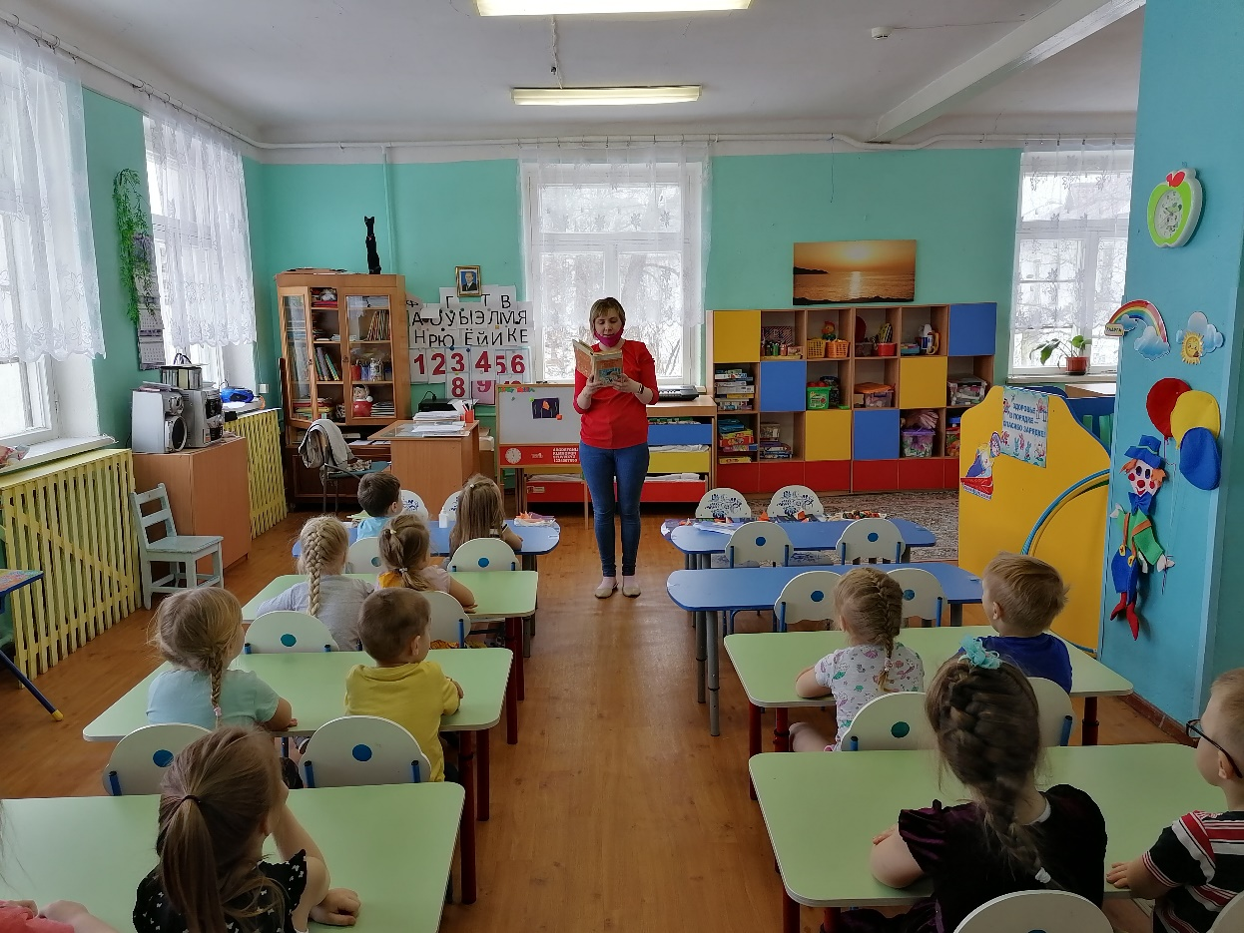
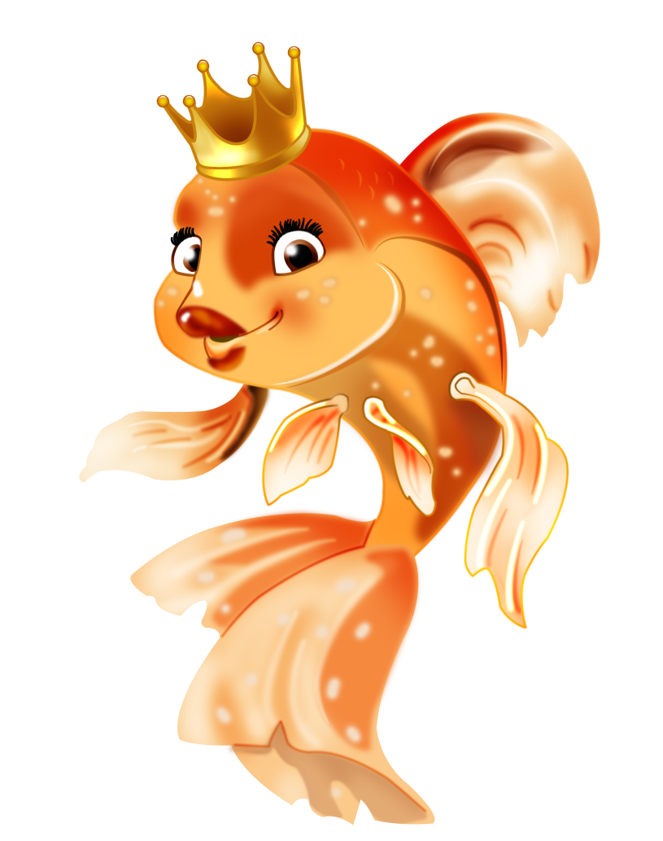
Чтение художественной литературы
«Сказка о золотой рыбке»
А. С. Пушкин

Slide 13
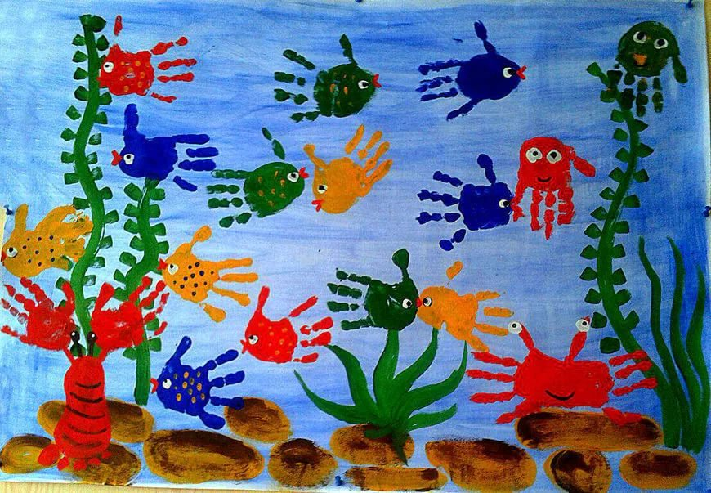
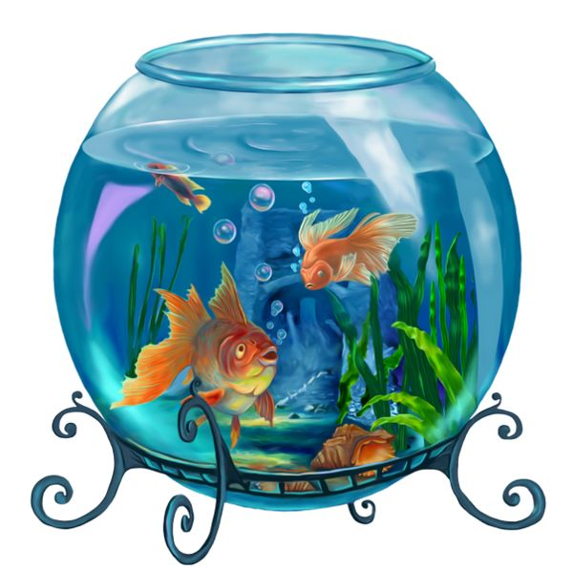
Рисование ладошкой «Рыбки в аквариуме»

Slide 14
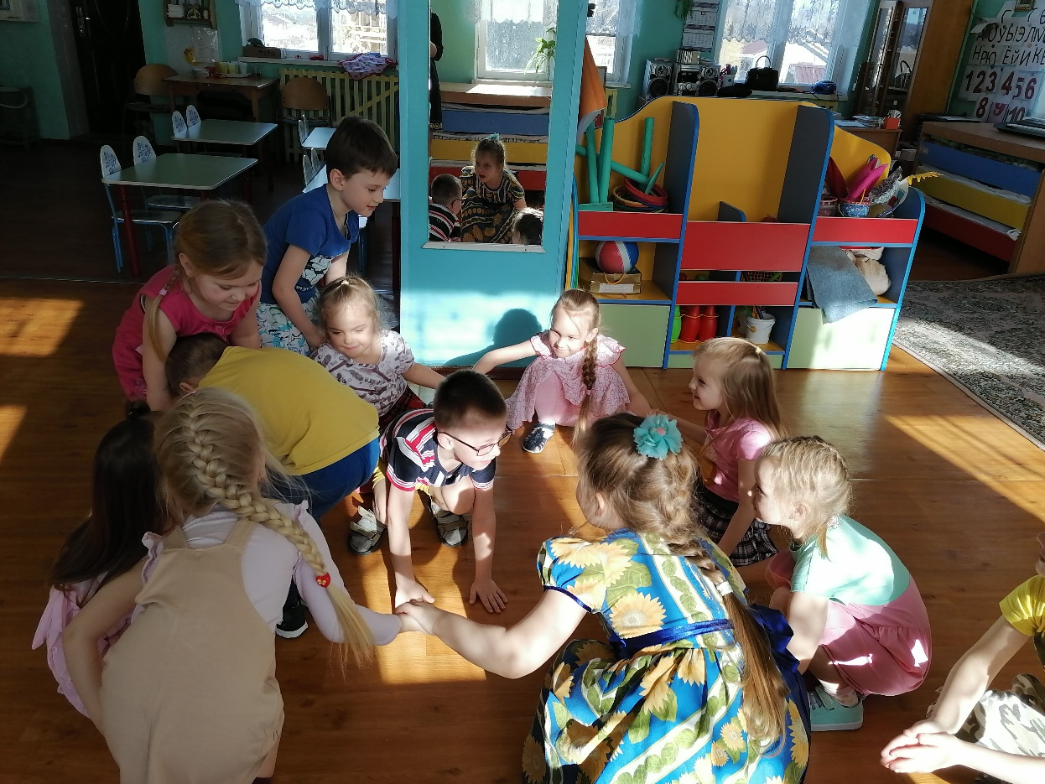
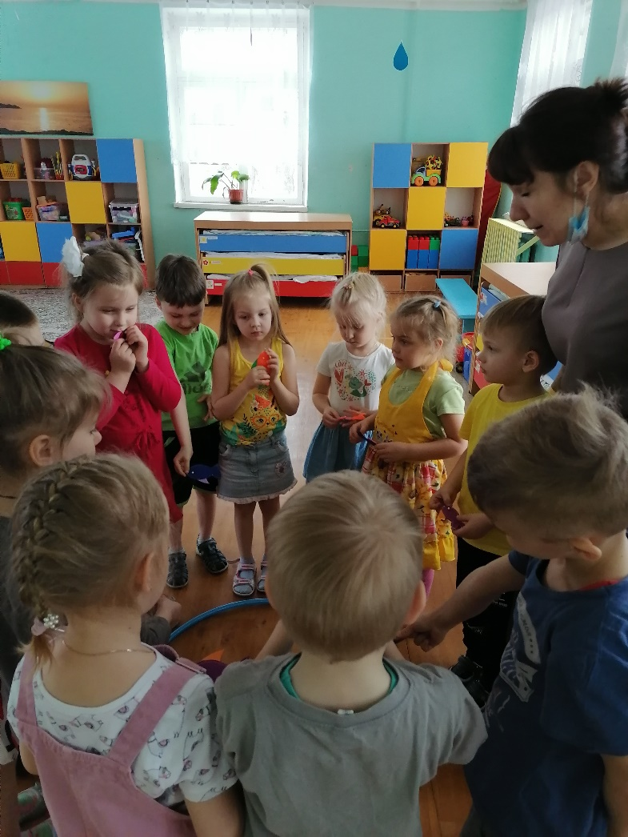
Подвижные игры «Караси и щука», «Поймай рыбку на удочку»

Slide 15
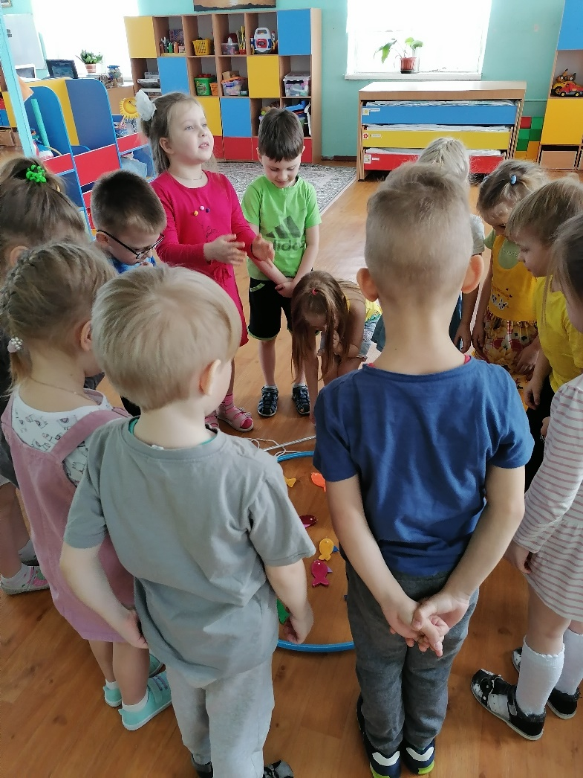
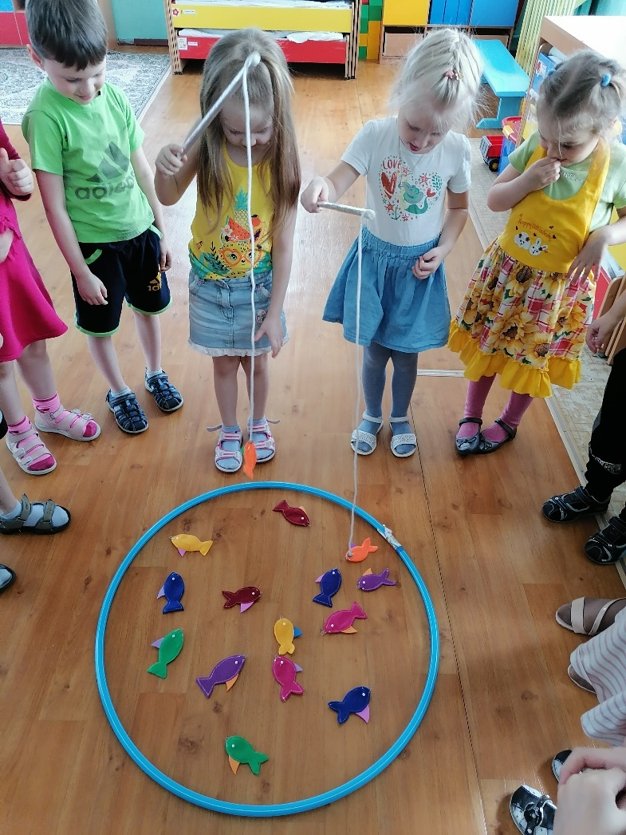

Slide 16
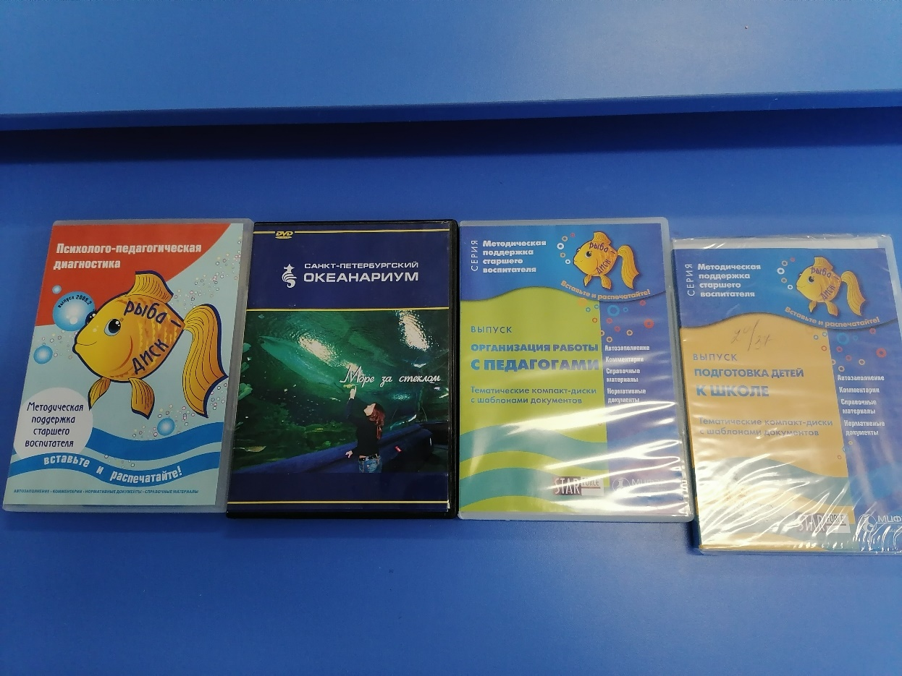
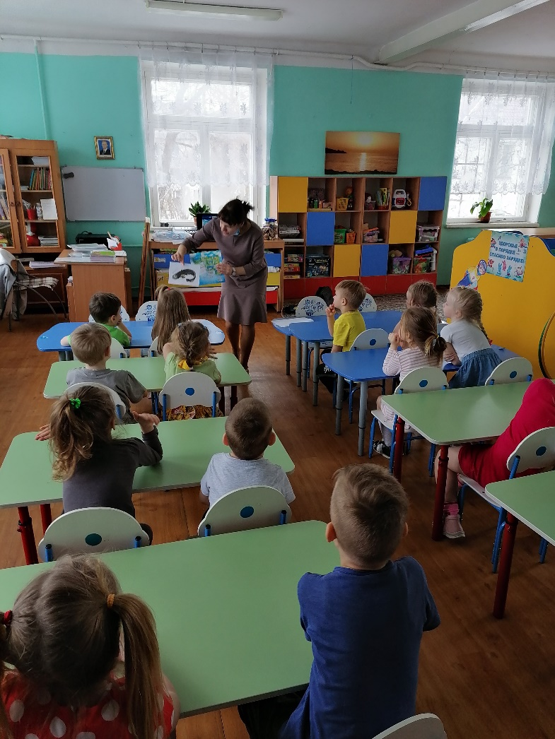
Занятие по теме «Кто в морях и океанах живет»
(совместно с психологом)

Slide 17

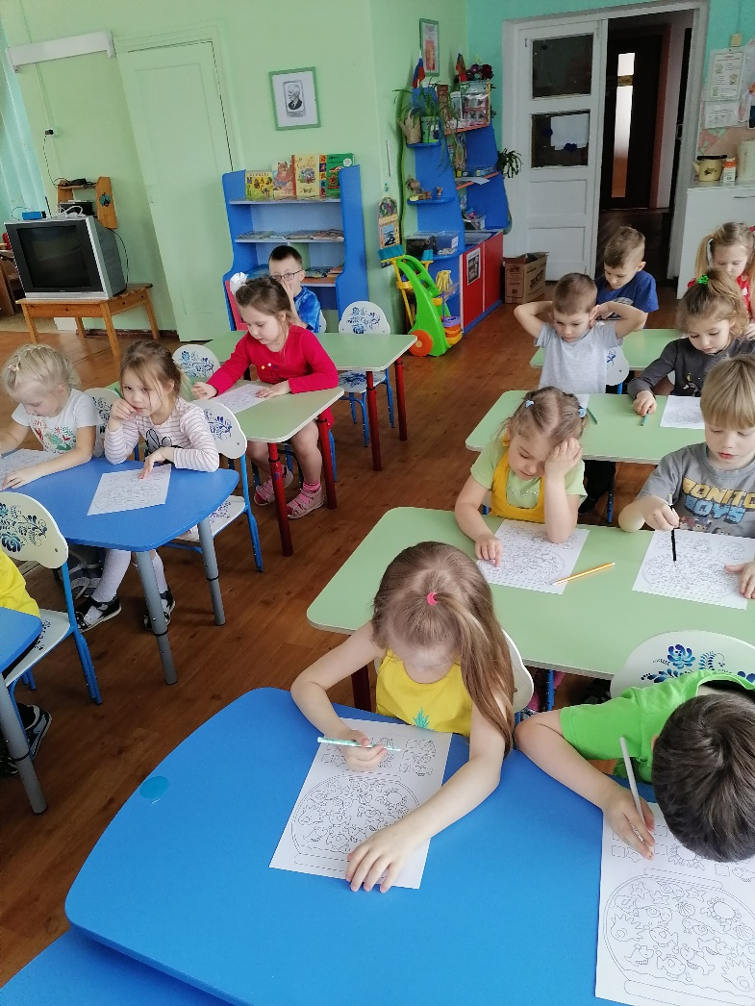
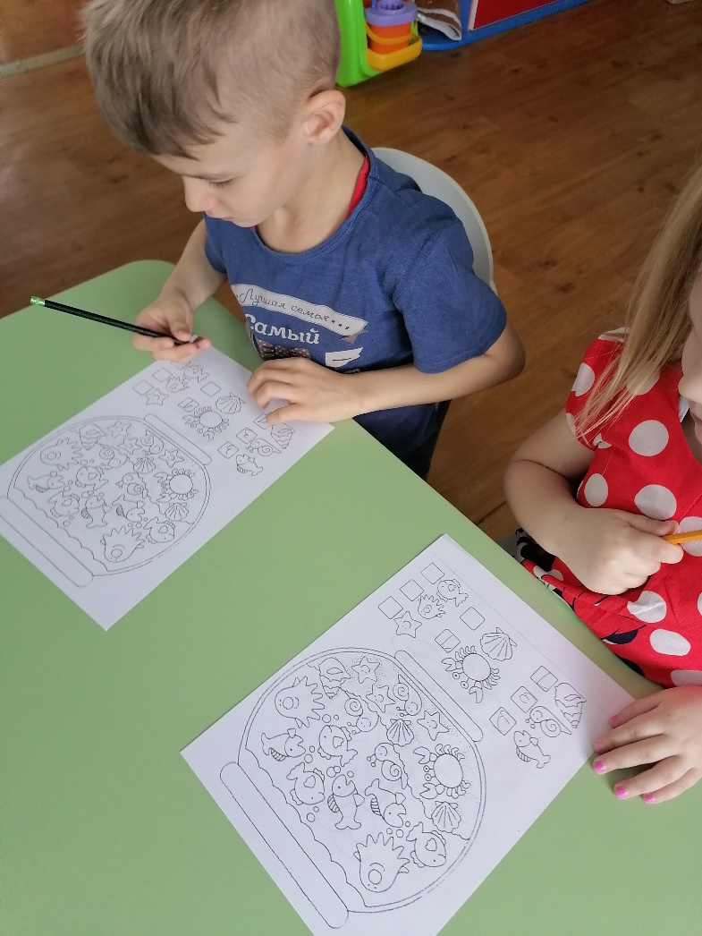
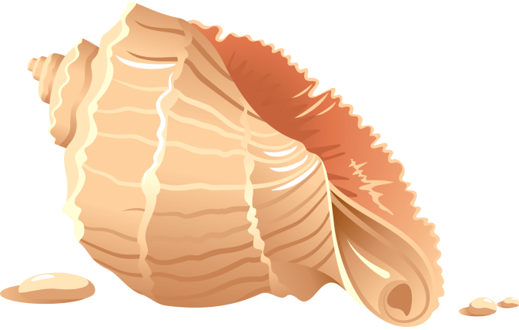
Раскрашивание раскрасок по теме
«Путешествие в подводный мир»

Slide 18
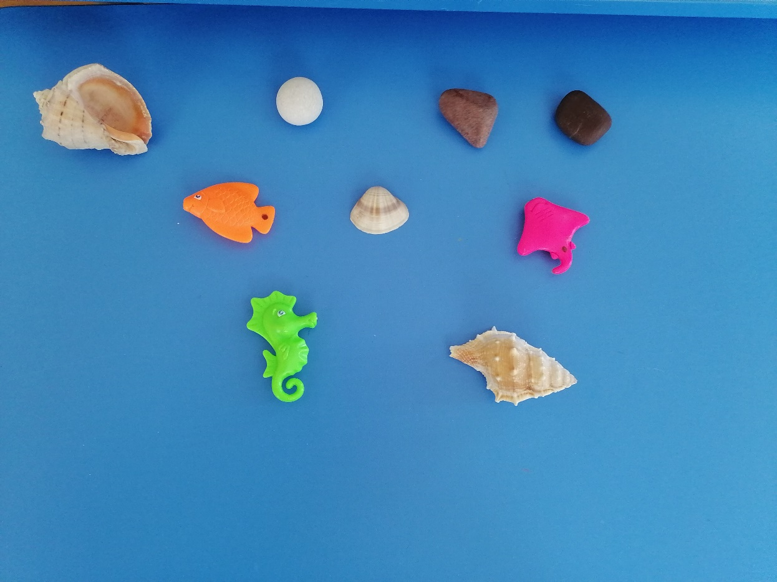
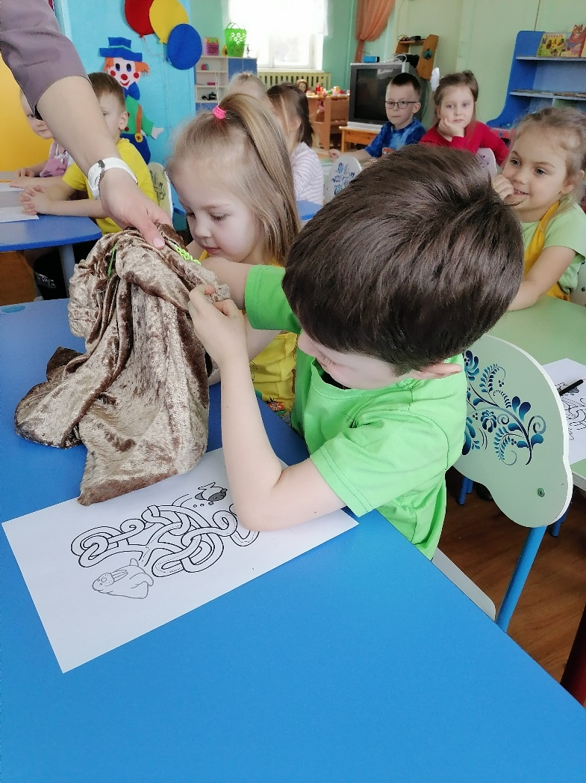
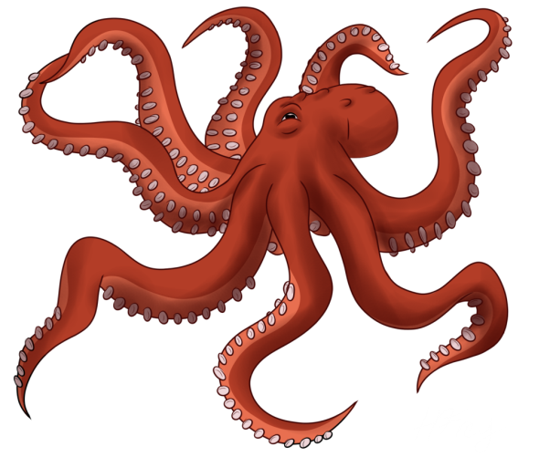
Игра «Чудесный мешочек»

Slide 19
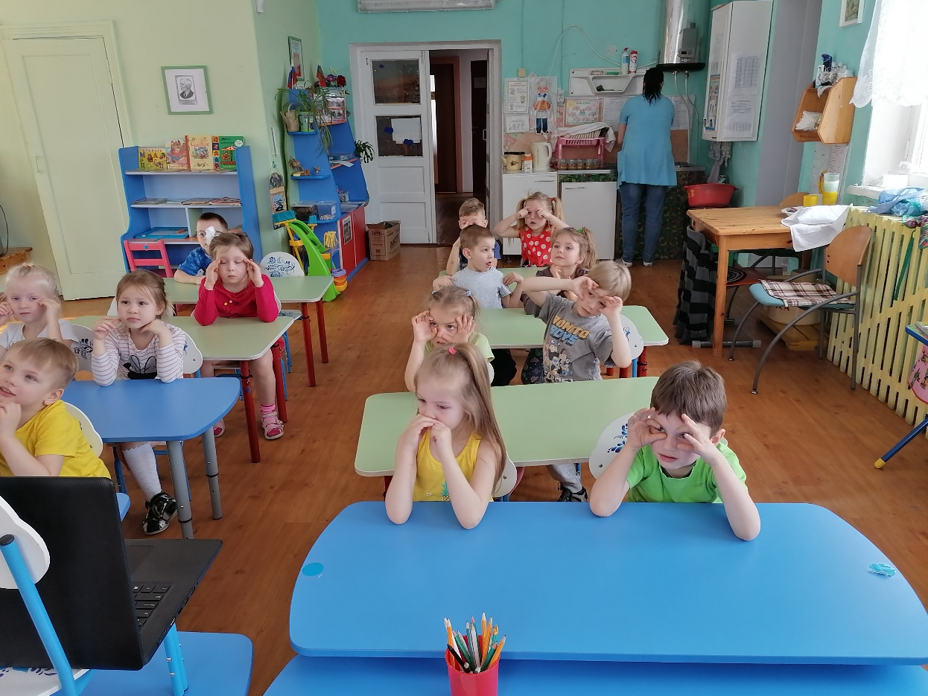
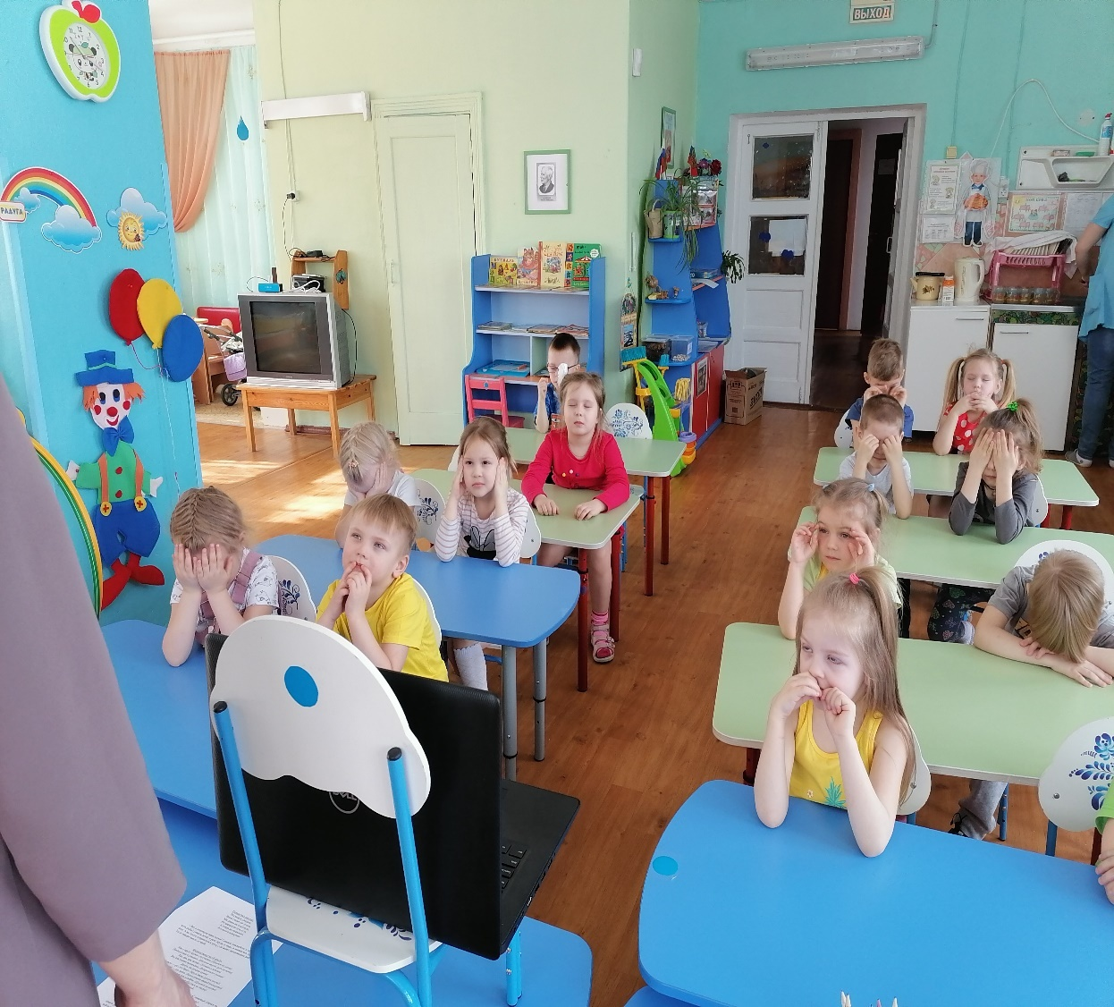
Физкультминутка «Мы поплаваем, как рыбки»

Slide 20
